Slide 1
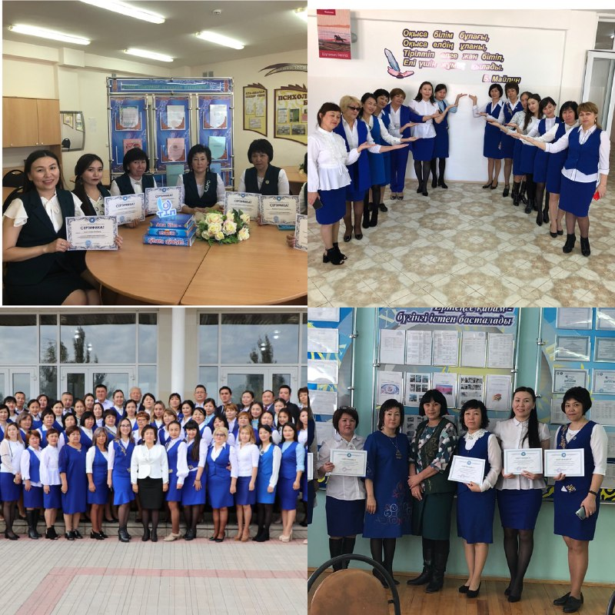
Бастауыш бірлестігі

Slide 2
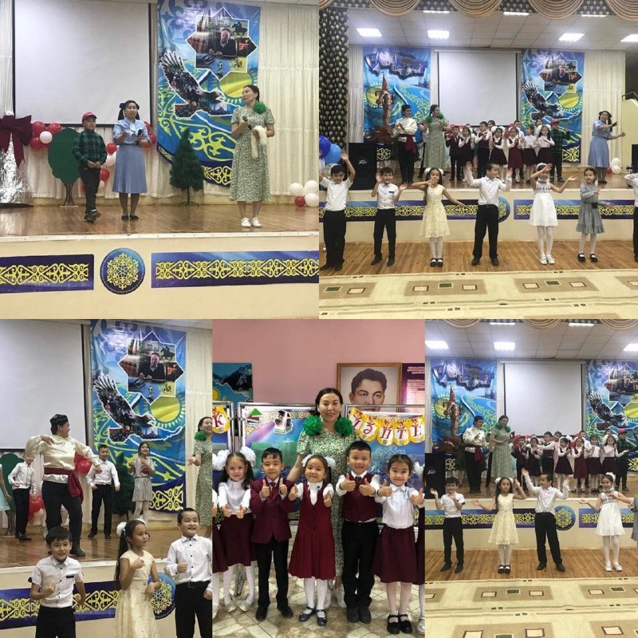
«Білім әлемінде» атты апталықтың ашылу сәтінен

Slide 3
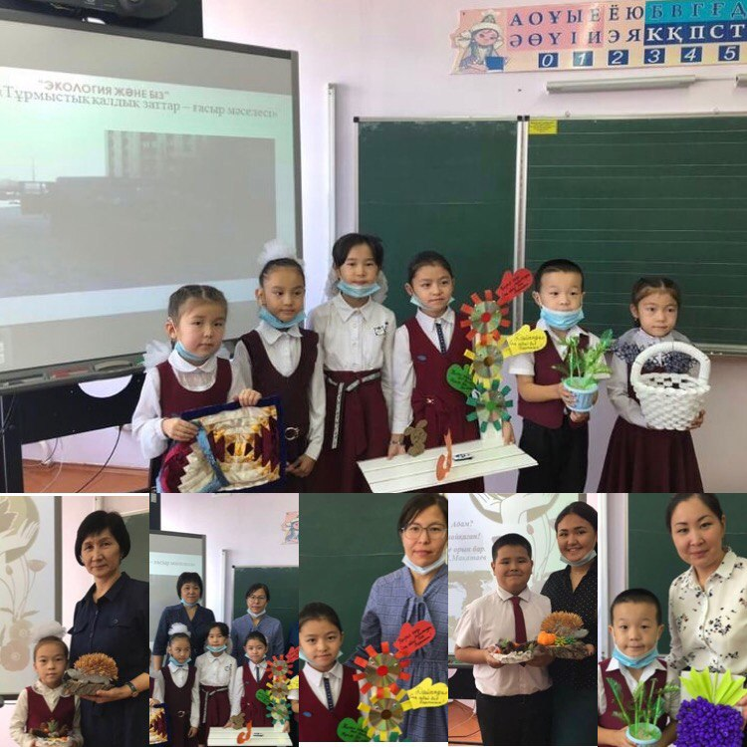
«Екінші өмір сыйлайық» жобалар сайысы

Slide 4
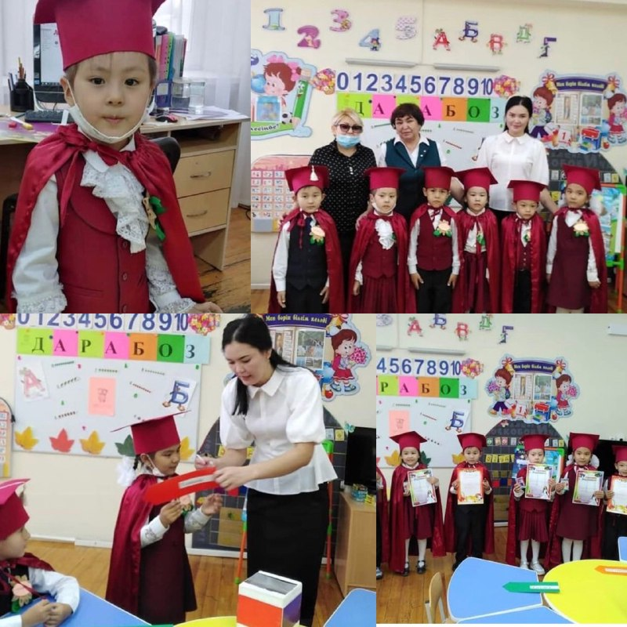
«Дарабоз» сайысы

Slide 5
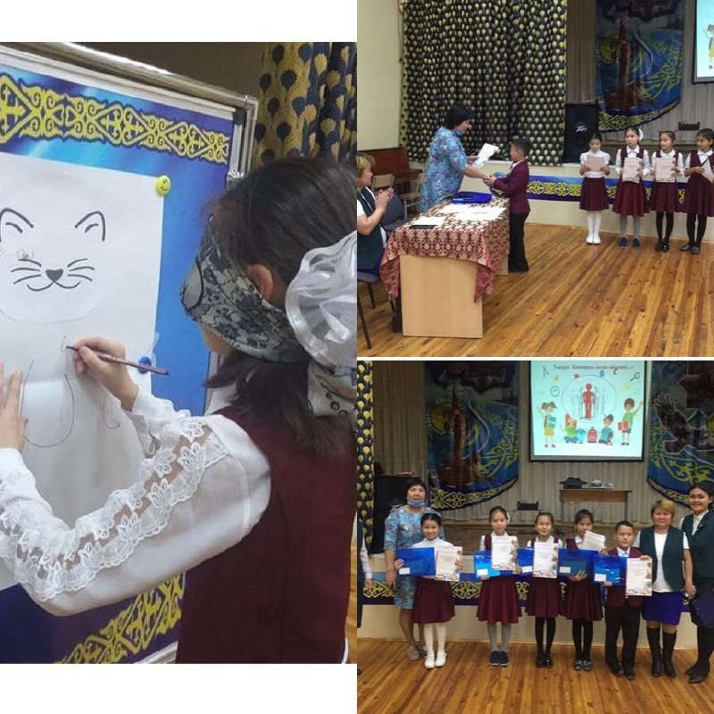
«Эрудиттер шеруі» сайысы

Slide 6
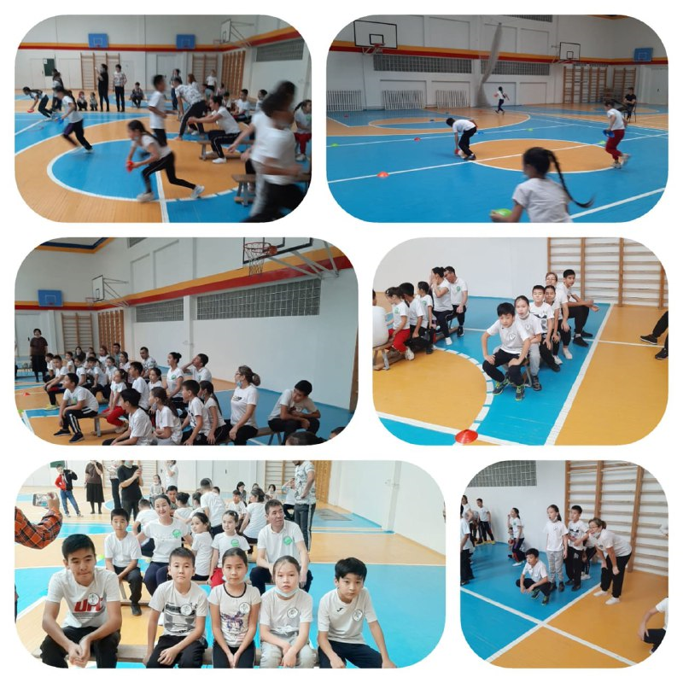
Спорт – денсаулық кепілі

Slide 7
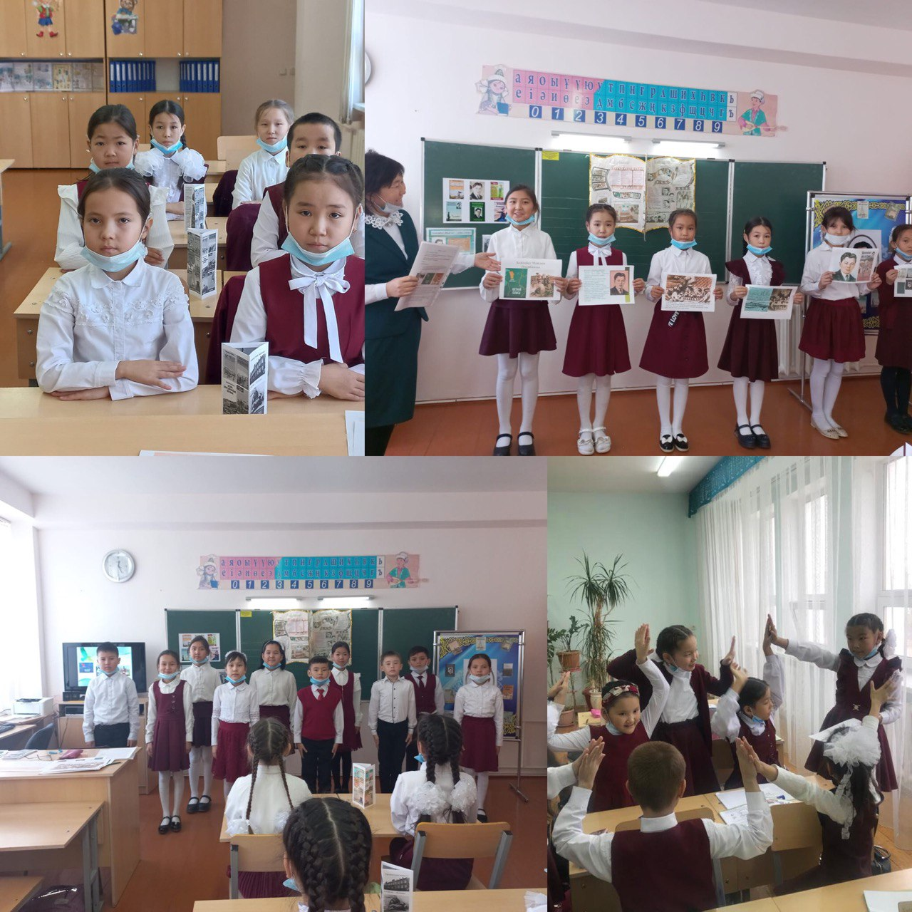
Сыныптан тыс іс-шарадан үзінді

Slide 8
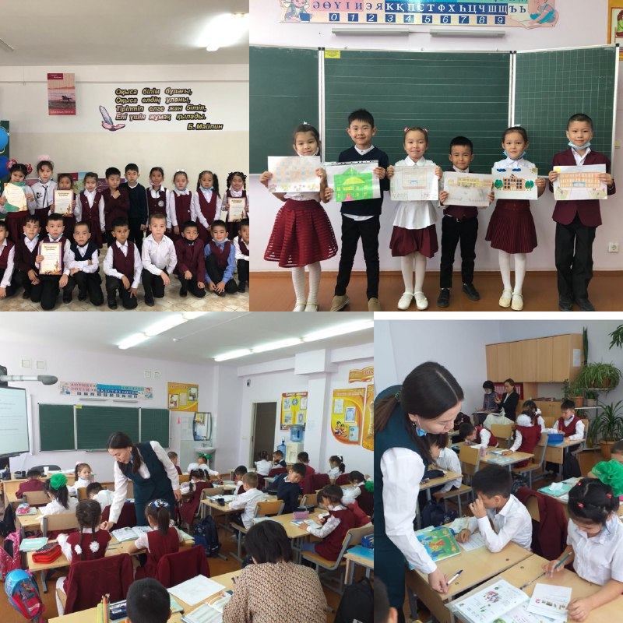
Ашық сабақтан үзінді

Slide 9
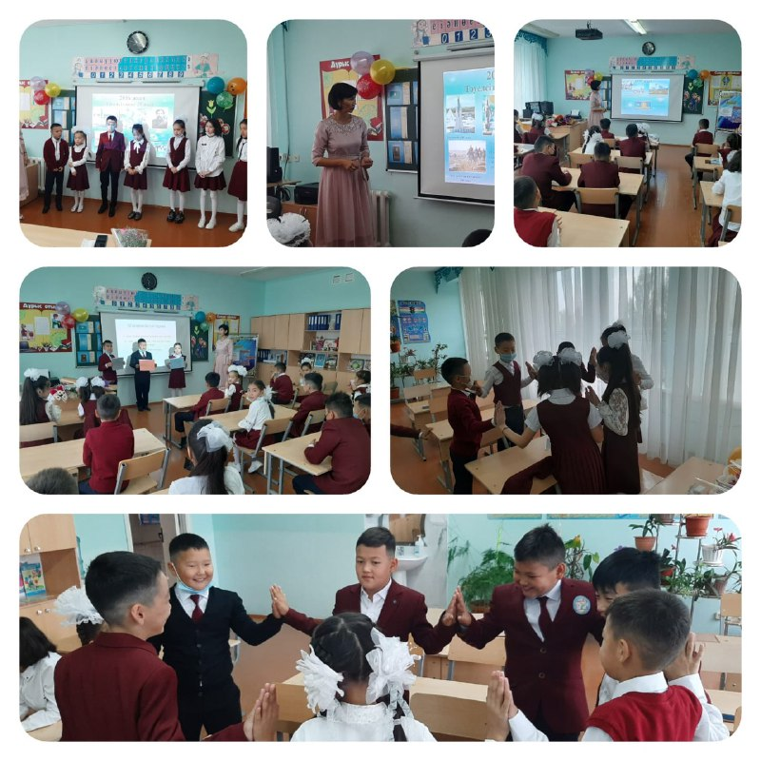
Ашық сабақтан үзінді

Slide 10
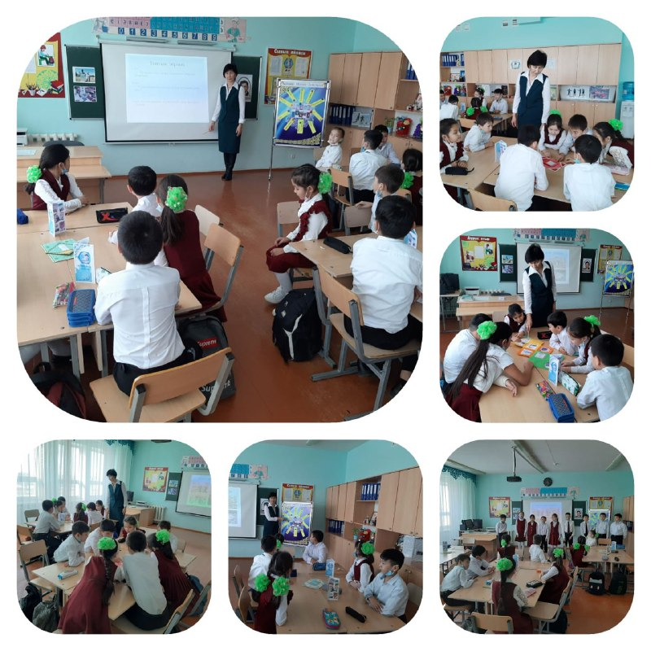
Ашық сабақтан үзінді

